Slide 1
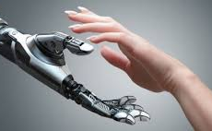
主題分享:機器學習簡介
2018/10/25 by cady

Slide 2
Agenda
1
何謂機器學習
2
傳統程式 vs 機器學習
3
機器如何學習
4
案例說明
5
業界應用

Slide 3
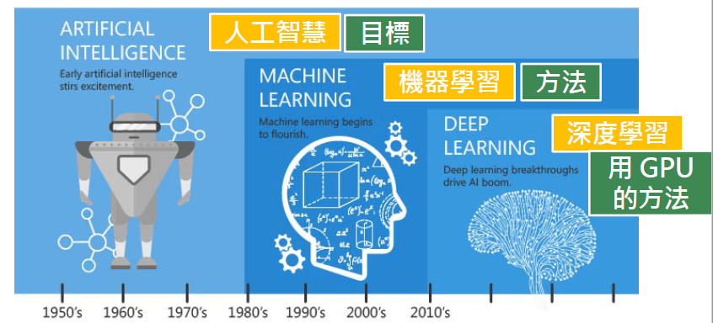
何謂機器學習(1/3)
From:yannis.chen

Slide 4

何謂機器學習(2/3)
透過演算法將收集到的資料進行分類或預測模型訓練，在未來中，當得到新的資料時，可以透過訓練出的模型進行預測
讓電腦能夠
從資料中
自行學會技能
Notes:
重點 即在於「預測」，若能期事情將如何發展企業或個人早投資以開 創新商機、或是迴避重大風險的發生。
• 預測 使用者行為來調整 商業行
– 根據用戶喜好推薦商品
– 預測機器損壞的時間
• 分類
– 判斷信件是否為 垃圾郵件
– 判斷客戶是否會續約
• 分群
– 社群網路區分性質相近的會員
– 精準廣告

Slide 5
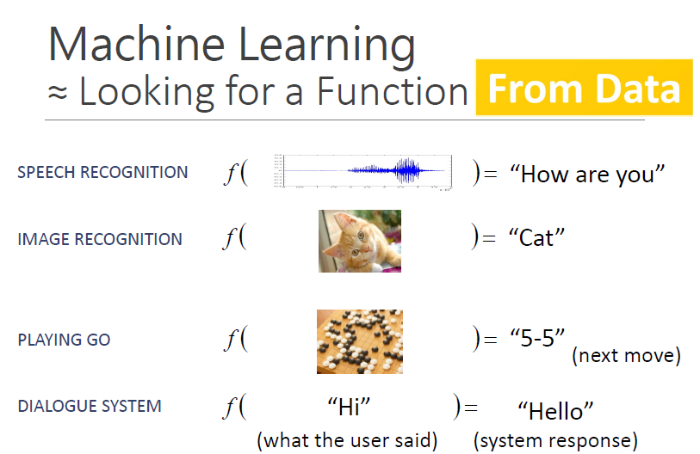
何謂機器學習(3/3)
From:yannis.chen

Slide 6
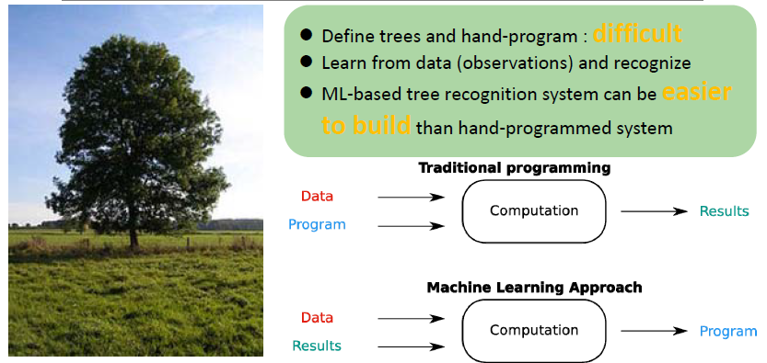
傳統程式 vs 機器學習(1/3)
From:yannis.chen

Slide 7
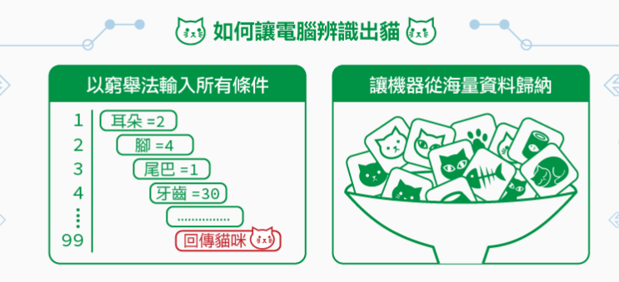
傳統程式 vs 機器學習(2/3)
Notes:
https://www.stockfeel.com.tw/%E4%BA%BA%E5%B7%A5%E6%99%BA%E6%85%A7%E7%9A%84%E9%BB%83%E9%87%91%E5%B9%B4%E4%BB%A3%EF%BC%9A%E6%A9%9F%E5%99%A8%E5%AD%B8%E7%BF%92/

Slide 8
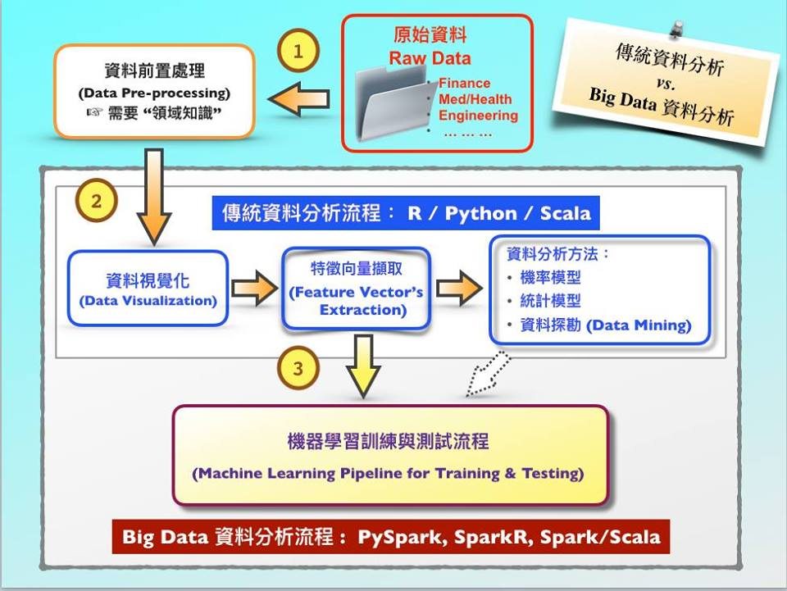
傳統程式 vs 機器學習(3/3)
From:bigDataSpark社團

Slide 9
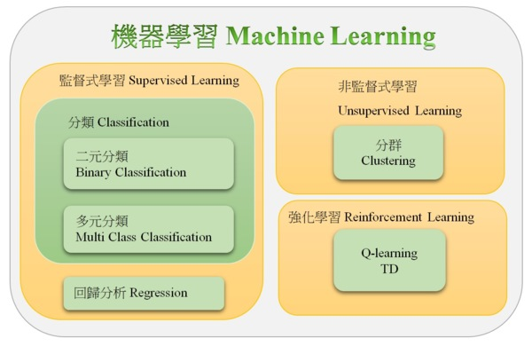
機器如何學習(1/8)
1
2
3

Slide 10
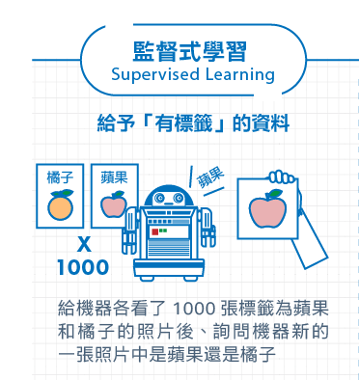
機器如何學習-監督式學習(2/8)

Slide 11
機器如何學習-監督式學習(3/8)
可解決分類問題或迴歸的問題
Classification (分類 )
如果你的問題 能夠以 Yes/No 來回答
Regression (迴歸分析 )
如果你的期望解答是一個數值
演算法
線性迴歸、邏輯迴歸、CART、樸素貝葉斯、
KNN
Notes:
線性迴歸、邏輯迴歸、CART、樸素貝葉斯和 KNN
Apriori、K-means 和主成分分析
https://kknews.cc/tech/aolgyj.html

Slide 12
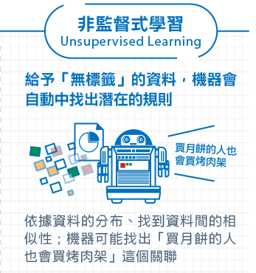
機器如何學習-非監督式學習(4/8)

Slide 13
機器如何學習-非監督式學習(5/8)
解決無法先定義出答案的,希望電腦幫你找出規則
Clustering (分群)
如果你想將俱相同特性的資料群集分類
關聯規則 (購物籃分析)
降維度
演算法
k-Means 、Apriori 、 PCA

Slide 14
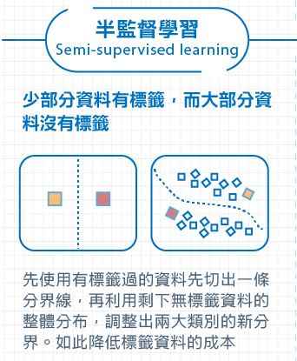
機器如何學習-半監督式學習(6/8)

Slide 15
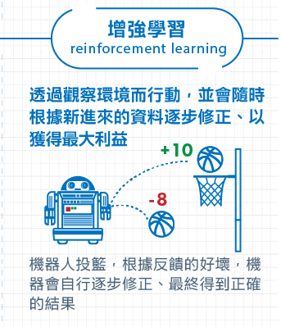
機器如何學習-強化學習(7/8)

Slide 16
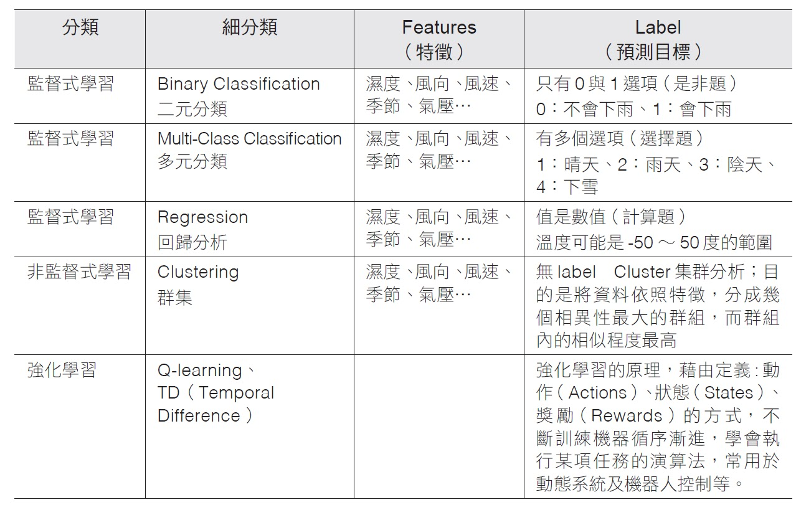
機器如何學習(8/8)
Notes:
http://mropengate.blogspot.com/2015/05/ai-supervised-learning.html
https://kknews.cc/tech/m66gzpp.html
https://kknews.cc/education/lkxk5a2.html
https:/ /kknews.cc/tech/ovo8zom.html
https://kknews.cc/tech/zo6gpa.html
https://itw01.com/ANEGODP.html

Slide 17
來看電影
https://www.youtube.com/watch?v=2e-eXJ6HgkQ
Notes:
鐵達尼號上共有710人得救，1514人罹難, total : 2224

Slide 18
鐵達尼生還預測(1/5)
你會怎麼做?
預測 Rose and Jack 的存活機率
如何做?

Slide 19
鐵達尼生還預測(2/5)
你會怎麼做?
欄位 | 欄位說明
survival | 是否生存 0 = No, 1 = Yes
pclass | 艙等 1 = 1st, 2 = 2nd, 3 = 3rd
sex | 性別
age | 年齡
sibsp | 在同船上手足或配偶數
parch | 在同船上父母或子女數
欄位 | 欄位說明
ticket | 船票號碼
fare | 票價
cabin | 艙位號碼
embarked | 登船港口 C = Cherbourg, Q = Queenstown S = Southampton

Slide 20
鐵達尼生還預測(3/5)
預測Roes and Jack的存活機率
http://demos.datasciencedojo.com/demo/titanic/
欄位 | Rose | Jack
pclass | 1st | 3rd
sex | 女 | 男
age | 20 | 23
sibsp | 0 | 0
parch | 0 | 0
fare | 100 | 5

Slide 21
鐵達尼生還預測(4/5)
如何做?
即利用「機器學習」方式
將所有鐵達尼號乘客的資料(Data + Results) 拿來作輸入
經過ML(Machine Learning) 的學習
得到新的預測技能(skill/model/program)

Slide 22
鐵達尼生還預測(5/5)
如何做
訓練(Training)
1
Label
機器學習
演算法
訓練資料
Feature
資料預處理特徵萃取
2
訓練
評估模型準確率
參數調整
預測(Predict)
3
新資料
Feature
模型
預測結果
預測
資料預處理特徵萃取

Slide 23
程式Demo
https://www.kaggle.com/startupsci/titanic-data-science-solutions

Slide 24
業界應用-品質偵測
挑戰
亮度
模糊化
資料不足
From:yannis.chen

Slide 25
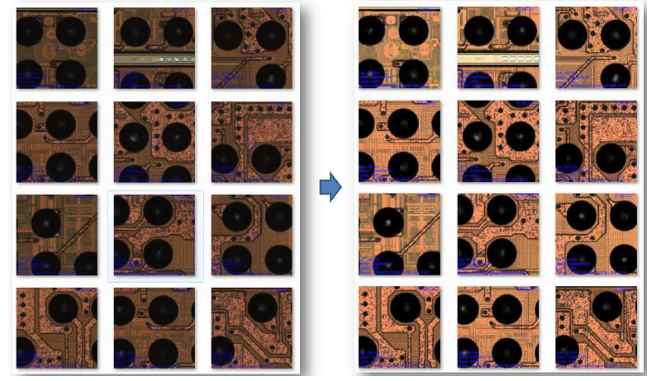
亮度
From:yannis.chen

Slide 26
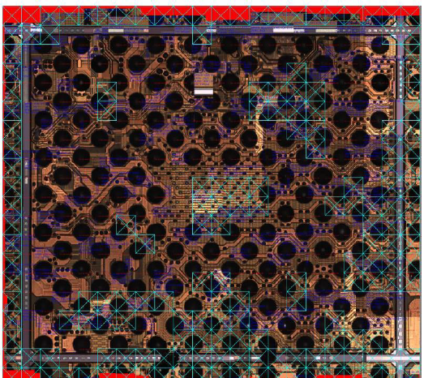
資料不足
From:yannis.chen

Slide 27
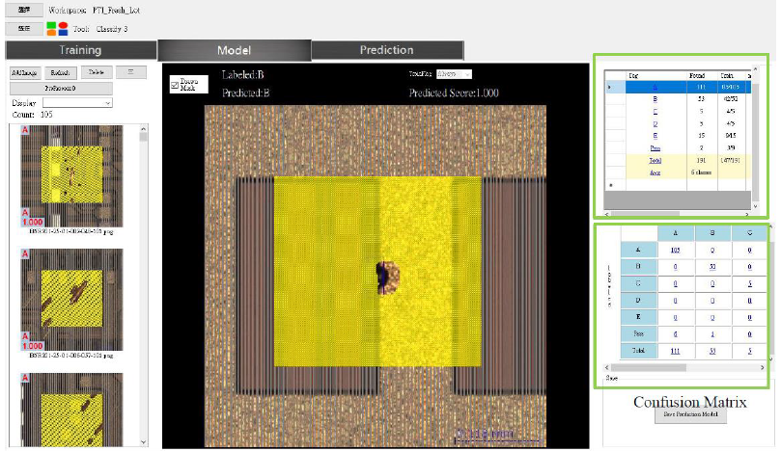
實際運作
From:yannis.chen

Slide 28
Summary(1/2)
機器學習其實跟我們人類一樣,你餵給它什麼資料就學什麼
前提一定要先有資料
資料預處理,占70-80%
專業領域知識
要了解不同的演算法
創意
如何報告

Slide 29
Summary(2/2)
何時需要機器學習
當人們無法定義出所有可能的規則時
當沒有簡單、甚或不完全的解法方案時(如 語音 /視覺識別)
需要超快速的判斷時 (如極短線股票交易)
或是資料量大到人為經驗亦無法負荷的程度 或是資料量大到人為經驗亦無法負荷的程度

Slide 30
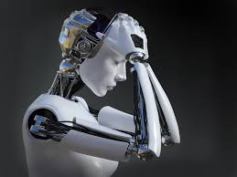
Q & A

Slide 31
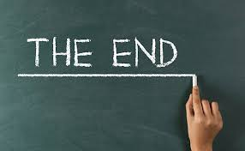
Thank you

